Slide 1





GIẢI CỨU
ĐẠI DƯƠNG

Slide 2







Bắt đầu!
Để truy cập Internet, ta dùng phần mềm nào?
A. Paint
B. Chrome
C. Word
D. Excel
HẾT GIỜ

Slide 3



Bắt đầu!
Website nào sau đây có chức năng chính là tìm kiếm thông tin?
A. https://baomoi.com
B. https://mp3.zing.vn
C. https://bongdaso.net
D. https://google.com
HẾT GIỜ

Slide 4





Các bước tìm kiếm thông tin bằng máy tìm kiếm:
1. Tại ô tìm kiếm gõ từ khóa tìm kiếm (sử dụng cặp dấu “ ” để thu hẹp phạm vi tìm kiếm).
2. Mở trình duyệt web và chọn máy tìm kiếm (https://google.com).
3. Lựa chọn kết quả tìm kiếm.
4. Nhấn Enter.
Bắt đầu!
A. 1-2-3-4
B. 4-3-2-1
C. 2-1-4-3
D. 2-1-3-4
HẾT GIỜ

Slide 5

Thực hành tìm kiếm thông tin trên internet
Chủ đề C
TỔ CHỨC LƯU TRỮ, TÌM KIẾM VÀ TRAO ĐỔI THÔNG TIN
Bài 4

Slide 6


Bài 4: Thực hành tìm kiếm thông tin trên Internet
MỤC TIÊU BÀI HỌC
Sử dụng được máy tìm kiếm để tìm thông tin trên Internet dựa vào từ khóa

Slide 7
Bài 4: Thực hành tìm kiếm thông tin trên Internet
Nội dung 01
Nội dung 02
Tìm thông tin hỗ trợ giải trí
Tìm thông tin hỗ trợ học tập

Slide 8
Hãy nghĩ cách nào để tìm đáp án và sao chép đoạn văn bản hoặc hình ảnh nào đó trên trang web vào tệp văn bản nhé !
Tìm hiểu một số biểu hiện của biến đổi khí hậu ở Việt Nam.
Là một học sinh em sẽ làm gì để góp phần làm giảm những tác động xấu của biến đổi khí hậu đối với sức khỏe, môi trường nhằm bảo vệ sự sống của chúng ta.
Mở google.com
Gõ từ khóa “biến đổi khí hậu ở Việt Nam”
Lựa chọn kết quả tìm kiếm và sao chép đoạn văn bản (hình ảnh)

Slide 9
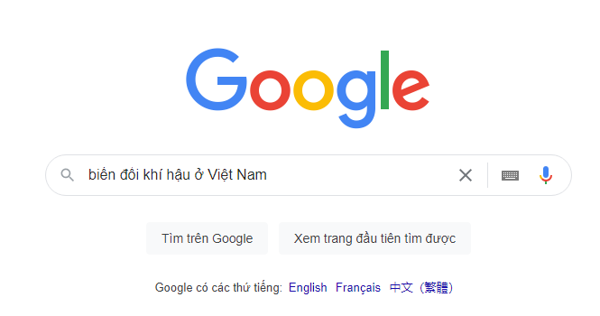
Bài 4: Thực hành tìm kiếm thông tin trên Internet
1. Tìm thông tin hỗ trợ môn học Địa lý:
Gõ từ khóa tìm kiếm

Slide 10
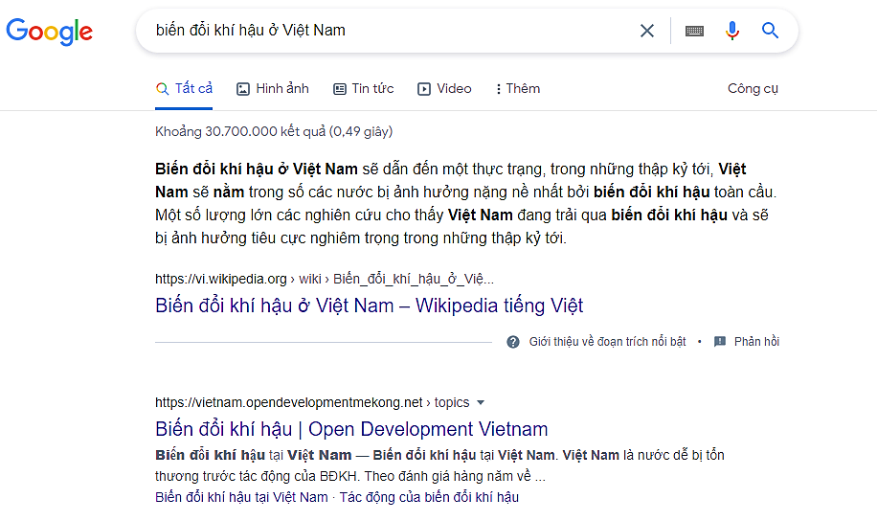
Bài 4: Thực hành tìm kiếm thông tin trên Internet
1. Tìm thông tin hỗ trợ môn học Địa lý:
Lựa chọn kết quả

Slide 11
Bài 4: Thực hành tìm kiếm thông tin trên Internet
Nội dung 01
Nội dung 02
Tìm thông tin hỗ trợ học tập
Tìm thông tin hỗ trợ giải trí

Slide 12
Bài 4: Thực hành tìm kiếm thông tin trên Internet
2. Tìm thông tin hỗ trợ giải trí:
NHÓM 2
GIẢI TRÍ ÂM NHẠC
NHÓM 3
PHIM HOẠT HÌNH
NHÓM 1
DU LỊCH
Cách chia nhóm:
  Cách 1: Quay ngẫu nhiên
  Cách 2: Tự đăng kí theo 1 trong 3
  => Cả lớp cho gợi ý để thống nhất 

Slide 13

Các nhóm bắt đầu thực hành 15 phút
Bài 4: Thực hành tìm kiếm thông tin trên Internet
Yêu cầu
Nhóm 2
Tìm tên tác giả, bối cảnh sáng tác và ca sĩ biểu diễn một bài hát, video,…
Yêu cầu Nhóm 3
Tên đạo diễn, bối cảnh sáng tác và các diễn viên chính.
Yêu cầu
Nhóm 1
Thông tin về 3 địa điểm tham quan của thành phố Hạ Long.

Slide 14

LUYỆN TẬP
Bài 4: Thực hành tìm kiếm thông tin trên Internet
Câu 1: Em hãy thay các số trong mỗi câu sau bằng một cụm từ thích hợp: Từ khóa; liên kết; tìm kiếm thông tin
a. Máy tìm kiếm là công cụ hỗ trợ ….………………… trên internet theo yêu cầu của người sử dụng.
b. Kết quả tìm kiếm là danh sách các……..…
c. Cần chọn....... ….... phù hơp.
tìm kiếm thông tin
liên kết
từ khóa

Slide 15
LUYỆN TẬP
Bài 4: Thực hành tìm kiếm thông tin trên Internet
Câu 2: Sử dụng máy tìm kiếm em sẽ nhận được kết quả gì?
a. Danh sách liên kết trỏ đến các trang web có chứa từ khóa.
b. Nội dung thông tin cần tìm trên một trang web
c. Danh sách liên kết dạng văn bản.

Slide 16

1
2
3
4
5

Slide 17










1
2
3
4
5
6
7
8
9
10
11
12
13
14
Home
15
Trình duyệt Web
Clock 15
Answer

Slide 18
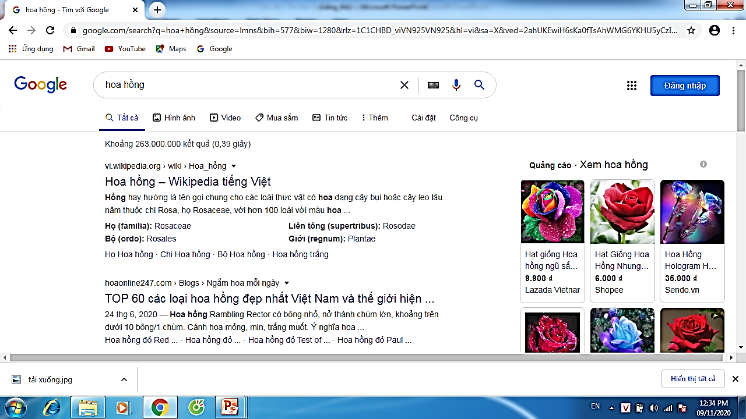
1
2
3
4
5
6
7
8
9
10
11
12
13
14
15
Từ khóa tìm kiếm
Clock 15
Home
Answer

Slide 19
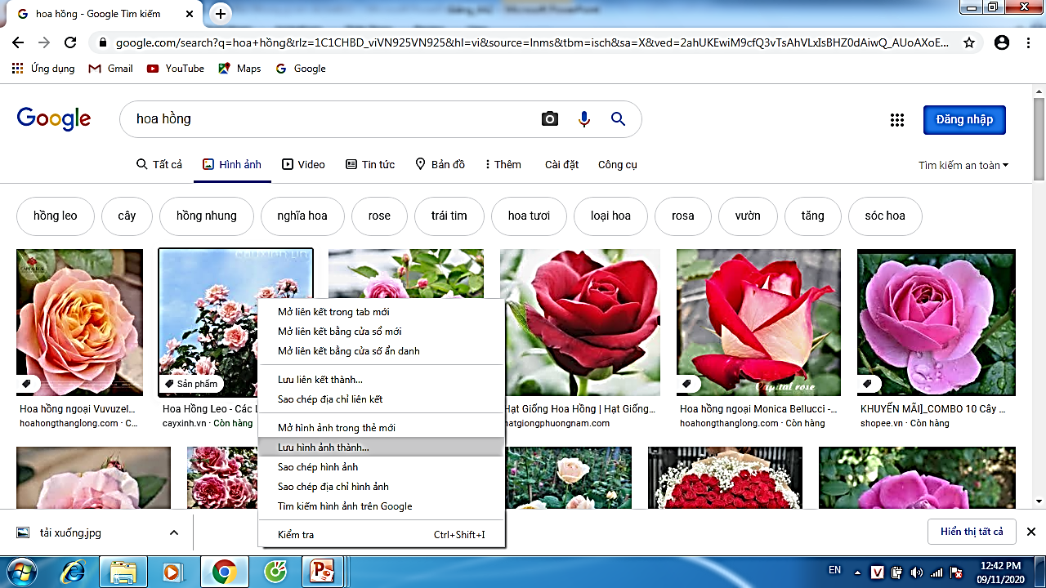
1
2
3
4
5
6
7
8
9
10
11
12
13
14
15
Tìm kiếm và lưu hình ảnh
Clock 15
Home
Answer

Slide 20
1
2
3
4
5
6
7
8
9
10
11
12
13
14
15
Ô tìm kiếm
Clock 15
Home
Answer

Slide 21
1
2
3
4
5
6
7
8
9
10
11
12
13
14
15
Tên trang Web
Clock 15
Home
Answer

Slide 22

HƯỚNG DẪN VỀ NHÀ
Sử dụng máy tìm kiếm để tìm thông tin trên Internet các môn học khác (Toán, Lý, …)
Chuẩn bị nội dung Bài 5: Giới thiệu thư điện tử.

